Slide 1

智能文本标注系统（ITAS）
需求分析III
汇报人：软件工程A组
孙烨-BY2306093 苏丁力-BY2306092 曾祥华-BY2206062
侯越-BY2306087 郭鑫-BY2306085 魏家龙-BY2306095
刘顺博-SY2306133 窦建玲-ZY2306321 张宸恺-ZY2306342

Slide 2
HI组反馈分析
严重性 | 轻微 | 一般 | 中等 | 总计
H组 | 1 | 13 | 0 | 14
I组 | 6 | 1 | 8 | 15
总计 | 7 | 14 | 8 | 29

Slide 3
HI组反馈分析
问题类别 | 一致性 | 规范性 | 准确性 | 完整性
H组 | 4 | 1 | 7 | 2
I组 | 1 | 2 | 7 | 5
总计 | 5 | 3 | 14 | 7

Slide 4
HI组反馈分析
RUCM图中未显示流程图中的三个备选分支
系统总体用例图不规范
性能描述缺少定量指标
需求规格书中缺少错误处理描述
软件接口描述不准确
规格说明部分有待调整
引用格式错误
标点符号错误
…

Slide 5
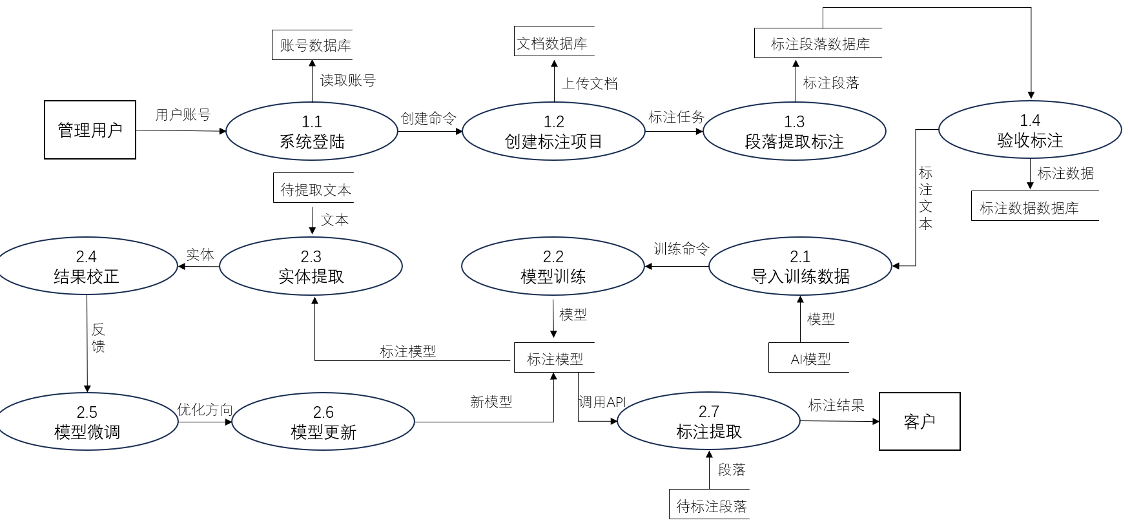
总体需求：文档调整
1：数据流图显示不全
原因：在word文档中直接更新数据流图导致。
修正方案：在绘图工具更新数据流图。
2：总体描述文档结构逻辑不连贯
修正方案：迁移“2.8需求分配”至2.6位置，并将“2.6约束”与“2.7假设与依赖”依次后移。
补充工作：根据总体用例图进一步细化需求分配模块，使其与主要用例对应。
3：参考文献格式问题
修正方案：以标准格式注明参考文献。

Slide 6
总体需求：内容添加
1：术语解释补充
补齐一些特定模型等术语的解释，如LSTM，NER等。
2：性能约束指标量化
打开文档时间<5秒。
标注完成的结算时间<0.5秒。
文档上传与格式转换5~10秒每篇，支持批量上传。
预设模型F1>0.7。
标注无偏移。
3：系统运行环境
添加系统运行的软件环境依赖（如操作系统、浏览器、网络）。

Slide 7
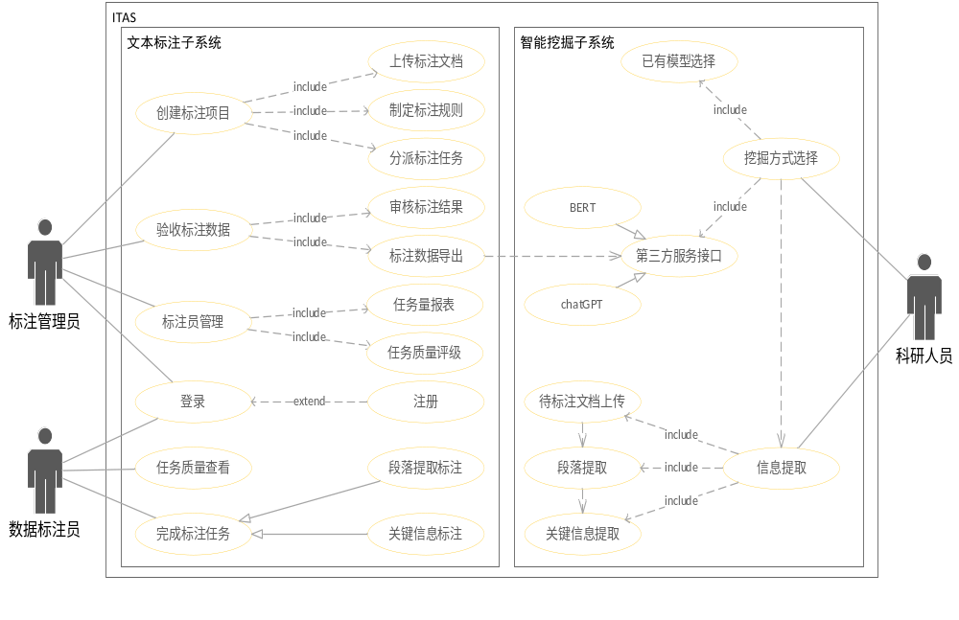
总体需求：总体用例图
1：问题阐述
箭头指意不明确。
部分功能在具体需求中未体现。
三种抽取方式在图中未体现。
模型预设、社区协作、框架共享在图中未体现。
ChatGPT大写。
2：解决方案
用例图调整。
丰富对总体功能的描述。
原用例图

Slide 8
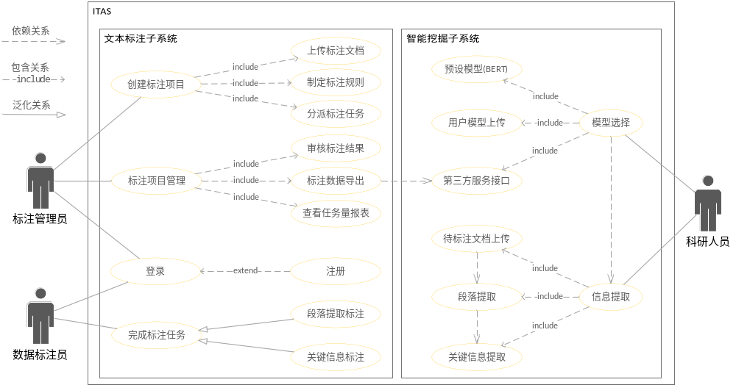
用例图调整
ITAS系统总体用例图
Notes:
系统划分为文本标注子系统与智能挖掘子系统。
文本标注子系统的功能目标为提供一个能够完成文本标注与管理的图形化界面平台，以直接提供可供科研使用的有效标注数据或为智能挖掘模型训练提供训练数据。
智能挖掘子系统的功能目标为向用户提供一个可自动标注并提取有效信息的图形化界面平台。

Slide 9
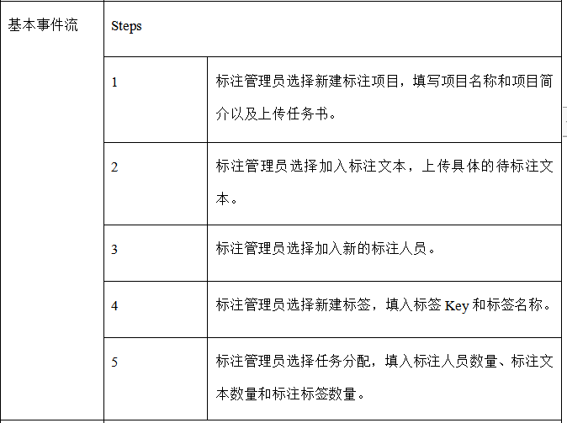
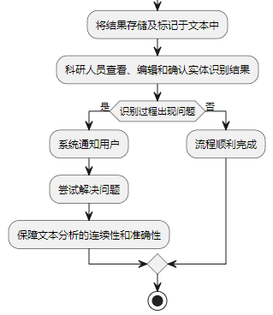
RUCM表、对应流程图：接受问题描述及解决方案
  1：RUCM表基本流中一句话表述了不止一个动作或行为
  解决方案：
  ①进一步细化基本流，分离不同动作。
  ②采用MEANWHILE语法对同时进行的多动作进行表述。
2：部分RUCM表及流程图无备选事件流
  解决方案：重新设计不完善的RUCM表及流程图。
  p.s. 更新设计后部分流程图重新设计和作图
3：部分流程图语义模糊、表述不完整
  解决方案：修改语义模糊流程图内容。

Slide 10
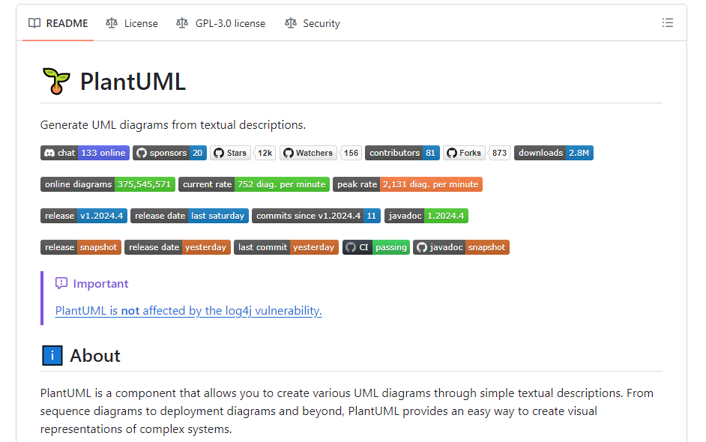
RUCM表、对应流程图：已采纳建议描述
1：流程图、活动图元素混淆使用
  流程图画法参考了visual paradigm提供的样例，具体绘图使用plantUML代码生成流程图，应符合规范，将根据建议进一步更新。
2：RUCM表后应配置活动图，目前图注为流程图
  ①本文档RUCM表针对无并发控制的简单用例，在功能简单、无并发控制、无需区分系统与用户任务的时候，故使用流程图。
  ②在总体功能中已存在足以描述功能的泳道活动图。
2.2：在具体用例需求中使用活动图替换流程图
  本系统中单一用例的对象一般是固定唯一的，更加侧重任务流程，因此采用针对过程的流程图。

Slide 11
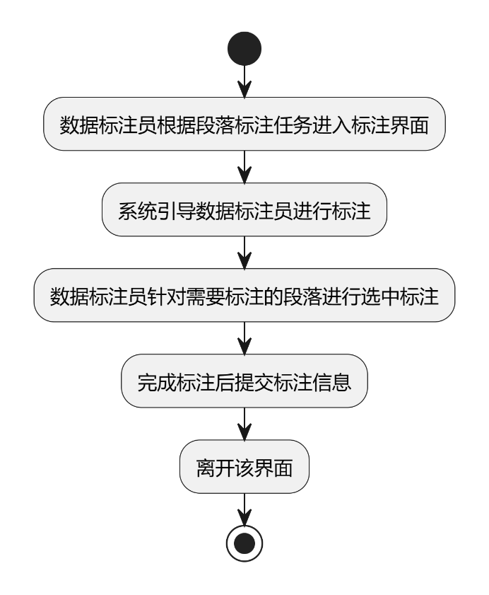
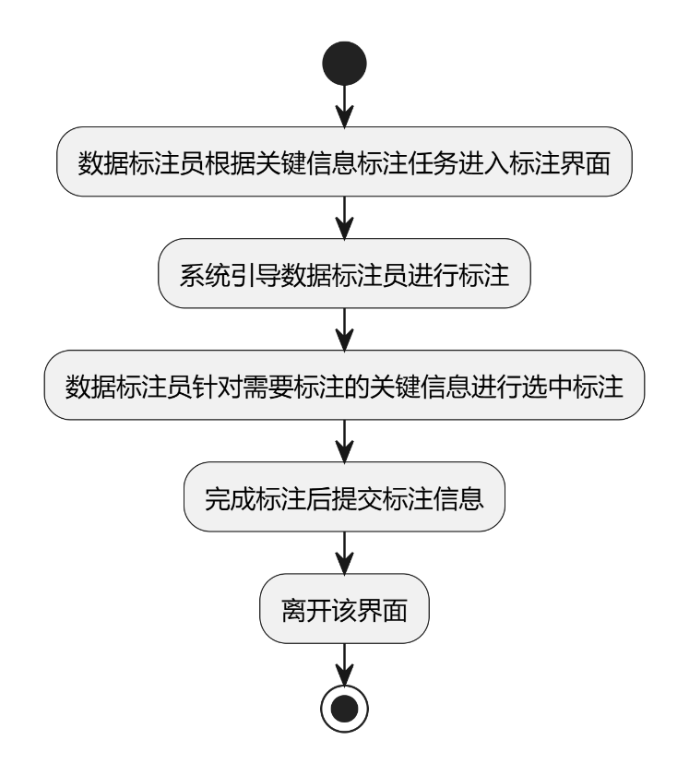
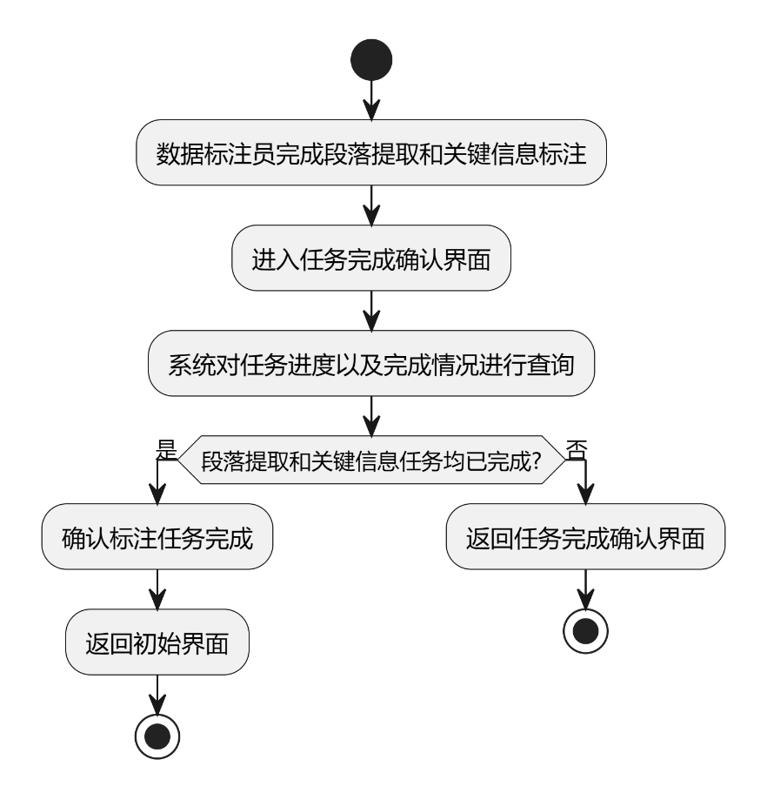
RUCM表、对应流程图：组内自查更新
1：用例融合
  段落提取、信息标注、标注完成三个模块合并
  合并为执行标注任务。
  合并管理员注册、标注员注册。
2：根据修改后的总体用例图修改对应部分文档
  删除：删除任务质量查看模块（标注员）。
  更名：共享预设库模块更名为用户模型上传。
  模型调用模块更名为信息提取。
  调整：模型微调模块替换为第三方接口调用。
3：更新需求后部分RUCM表及其流程图图文不一致
  修改图表内容，保持图文一致。

Slide 12
其他建议及解决方案：
1：各个用例间的依赖关系体现不明显 (作图规范）
  总体用例图体现了依赖关系，在新增箭头解释后更加易读。
  在具体需求用例中添加对前置用例的描述。
2：代码风格一致性不属于健壮性（非功能需求）
  将文档的健壮性模块更名为可维护性。
3：缺失系统故障模块（非功能需求）
  增加故障处理相关内容。
4：文字勘误
  审阅文档修正文字、语法错误。
I组“代码风格一致性是否属于可靠性需求”
I组“需求规格书中缺少详细描述系统如何处理错误情况，包括系统故障等”
I组“需要补齐后文对于一些特定模型以及提到的术语（如LSTM，NER等）”“修改chatGPT为ChatGPT”等

Slide 13
请老师批评指正！
汇报人：软件工程A组

